Slide 1
Pillow clock
枕头闹钟
不怕睡不醒 就怕不让睡的神器
古丽斯米热
518432910001

Slide 2
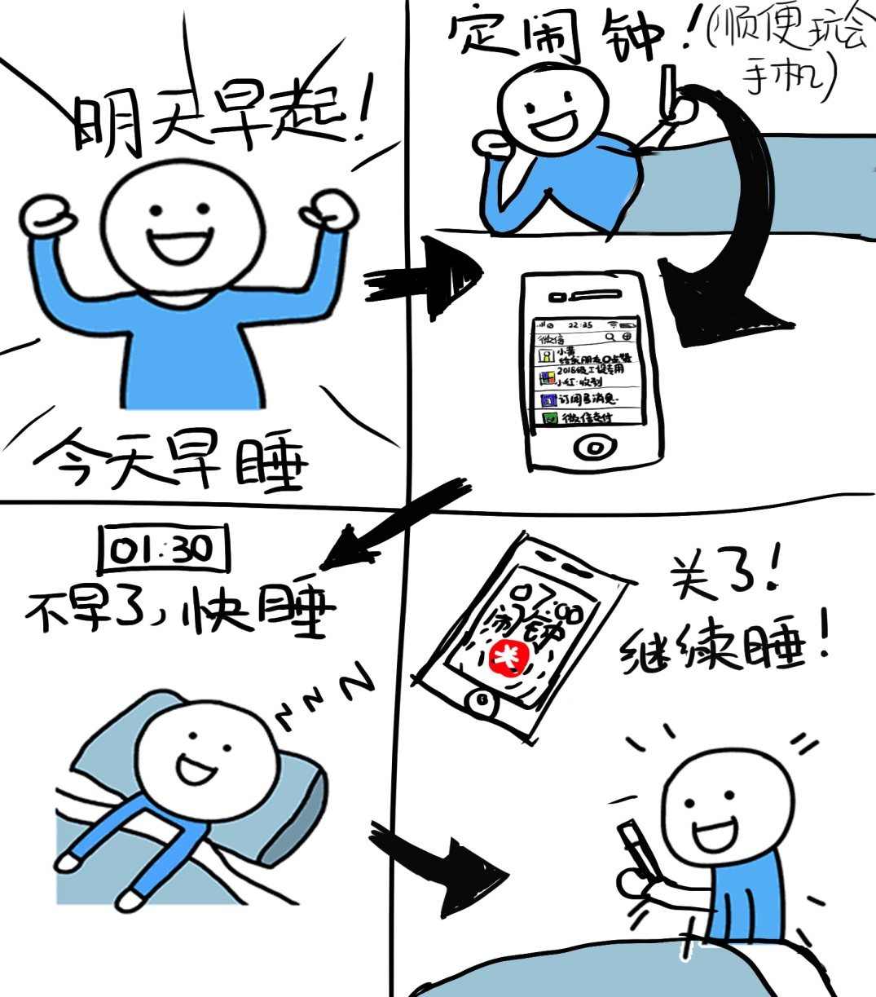
小蓝 stoyr

Slide 3
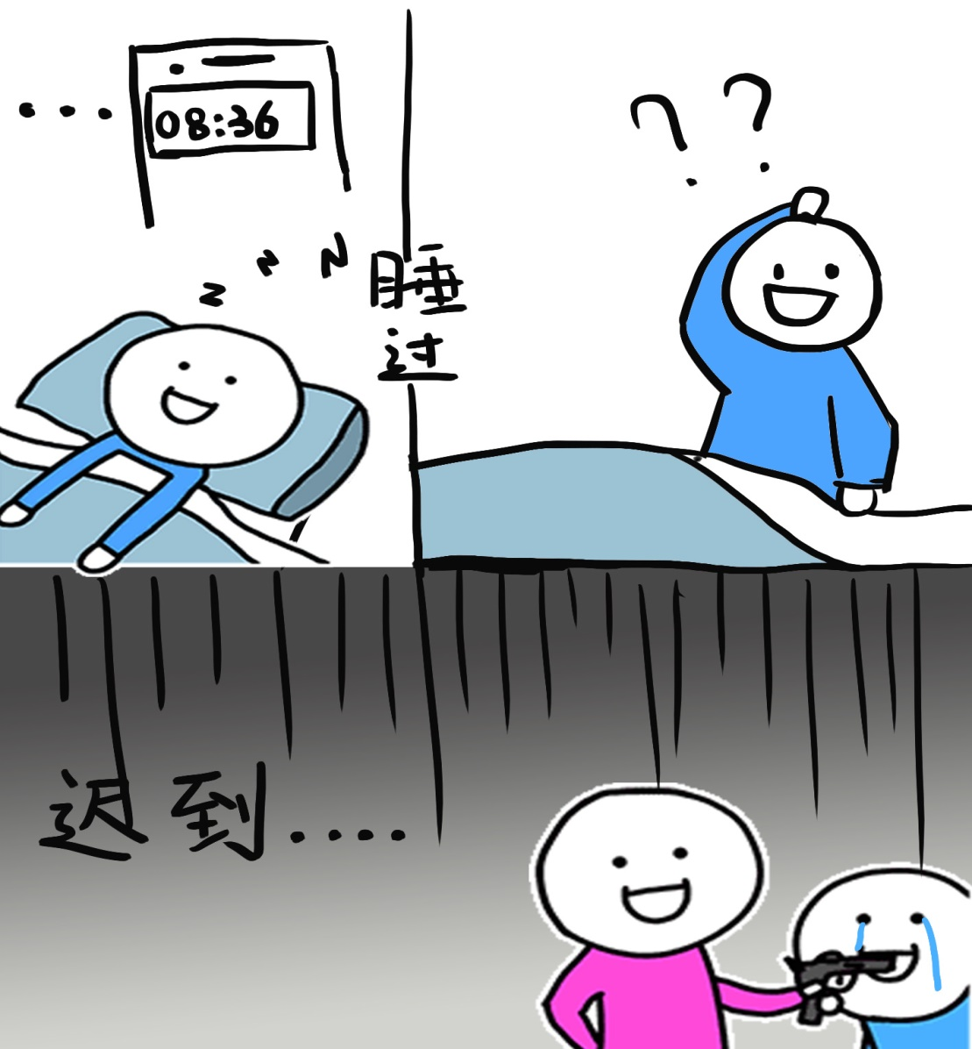
小蓝 stoyr

Slide 4
problem
睡前为了定闹钟将手机带上床但忍不住玩儿手机延误睡觉时间
手机闹钟响后关了继续睡以至于晚起迟到
1
2

Slide 5
思路
手机不带上床---需要闹钟
确保闹钟当人不再睡觉的时候才停止响动

Slide 6
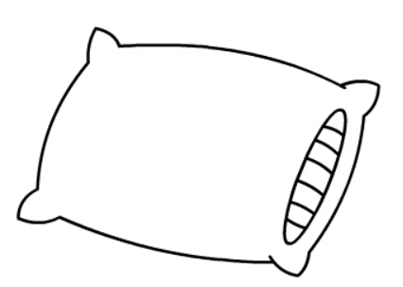

Pillow clock

Slide 7
首先用processing设置闹钟程序
Principle design
再用蜂鸣器和传感器组合，当人体靠近时作响.，远离时不响.
将蜂鸣器和传感器组合安装在枕头表面（不影响睡眠的角落）
启动程序

Slide 8
睡前用processing定好闹钟开始和结束时间
时间到，枕头闹钟响
到达结束时间后枕头闹钟停止响动
头与枕头闹钟的距离<=10cm,
workflow
头与枕头闹钟的距离>10cm,
枕头闹钟停止响动

Slide 9
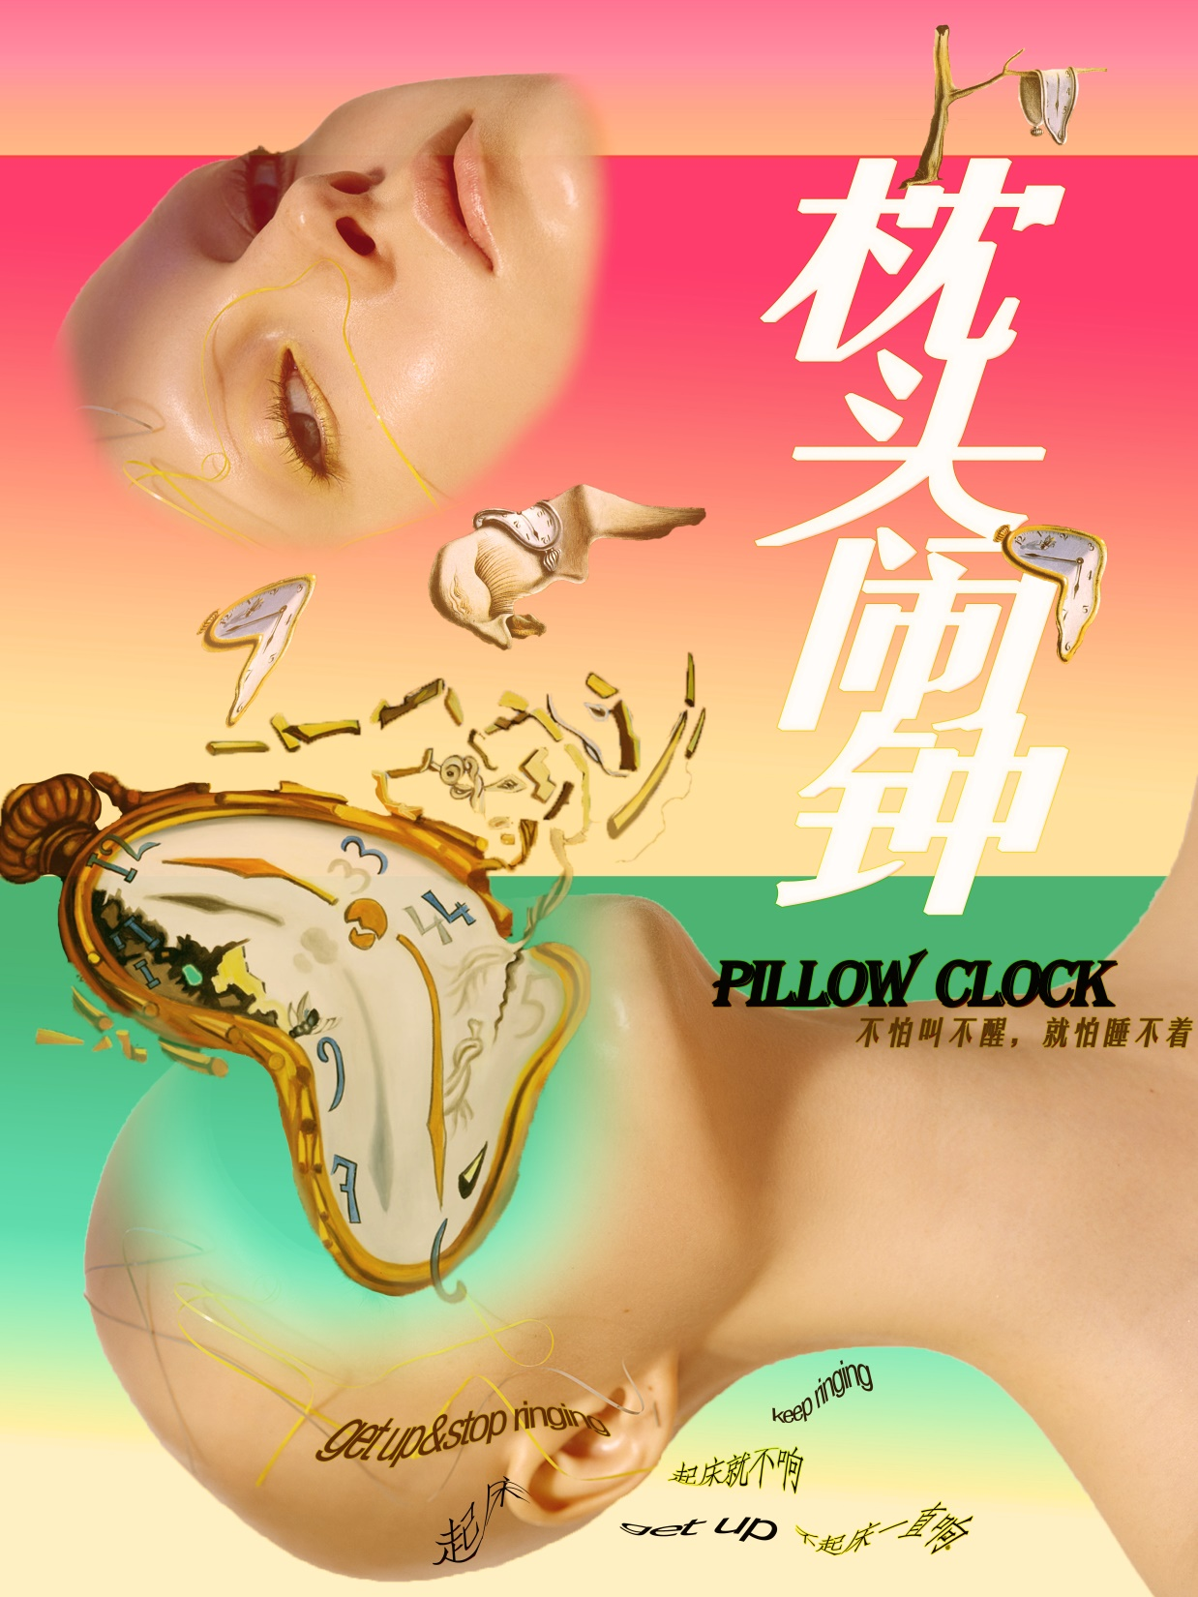
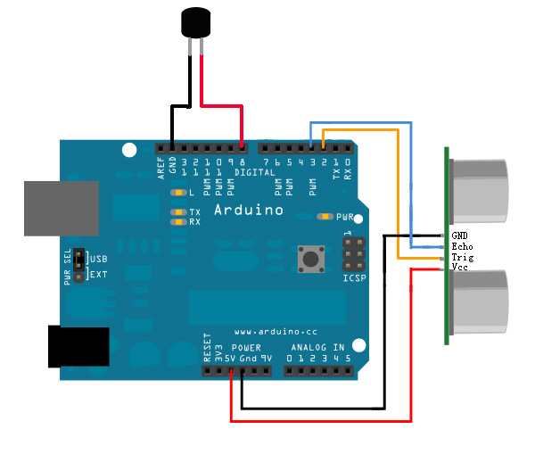
电路图
海报

Slide 10
Thank you
感谢观看

